Slide 1
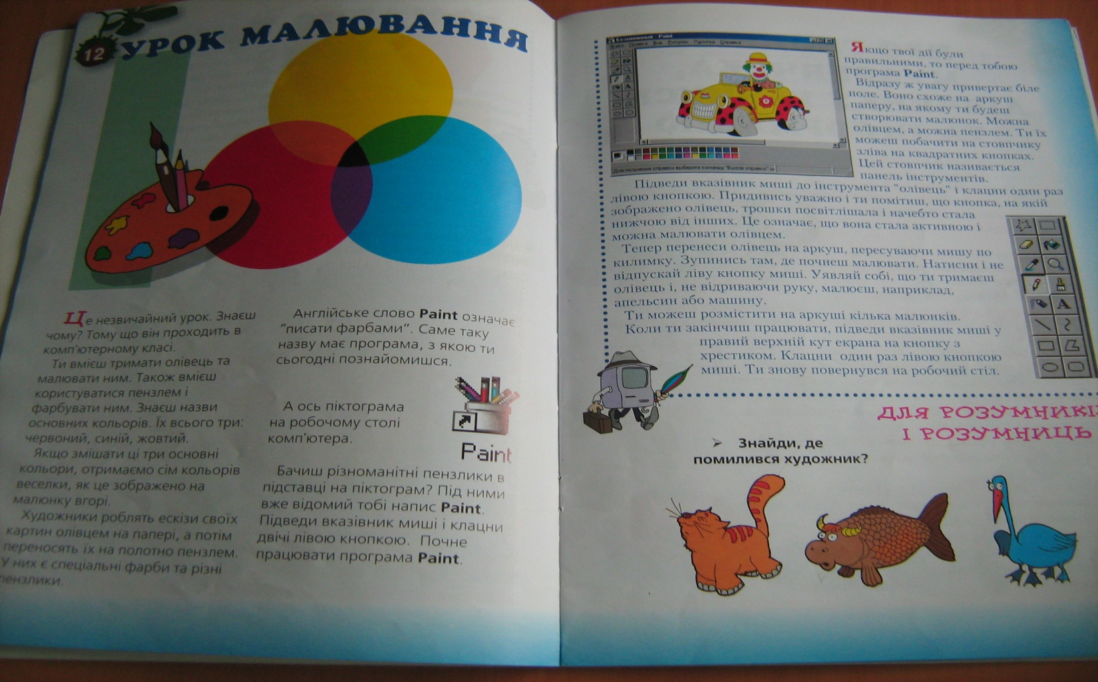
Структура уроків курсу «Сходинки до інформатики»
відрізняється від традиційних уроків у молодшій школі
і складається з трьох частин:
теоретичної,
практичної
розвивальної.

Slide 2
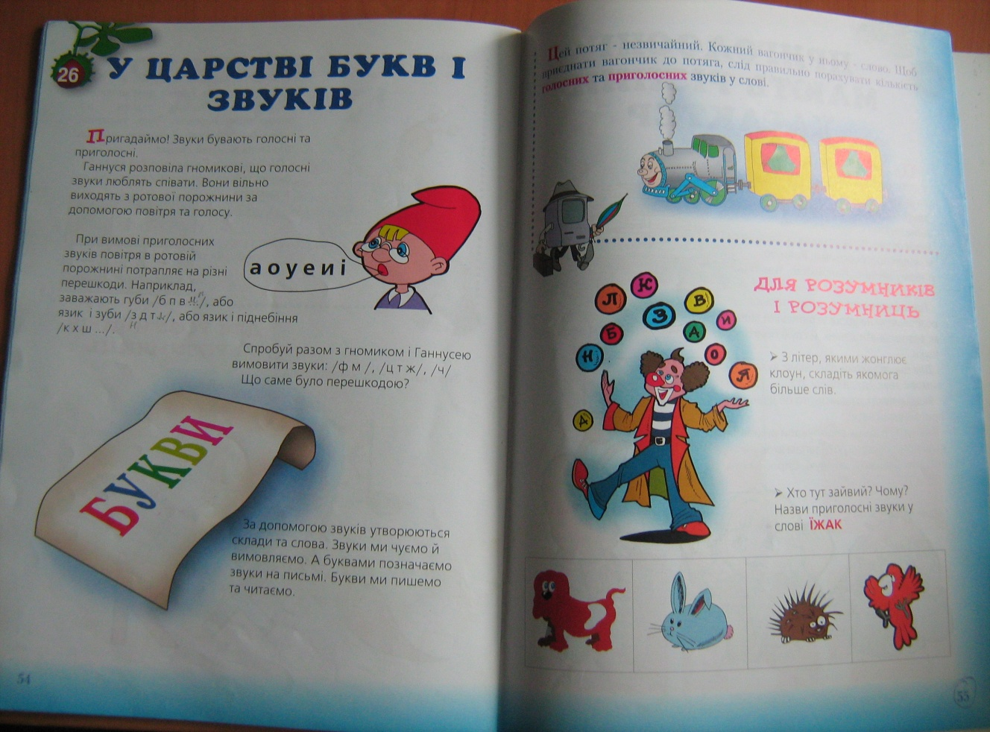
Кожний урок у підручниках для 2-4 класів
поданий на двох сторінках, тобто на розвороті підручника.
Якщо учень пропустив урок, він може вдома самостійно опрацювати матеріал за підручником.

Slide 3
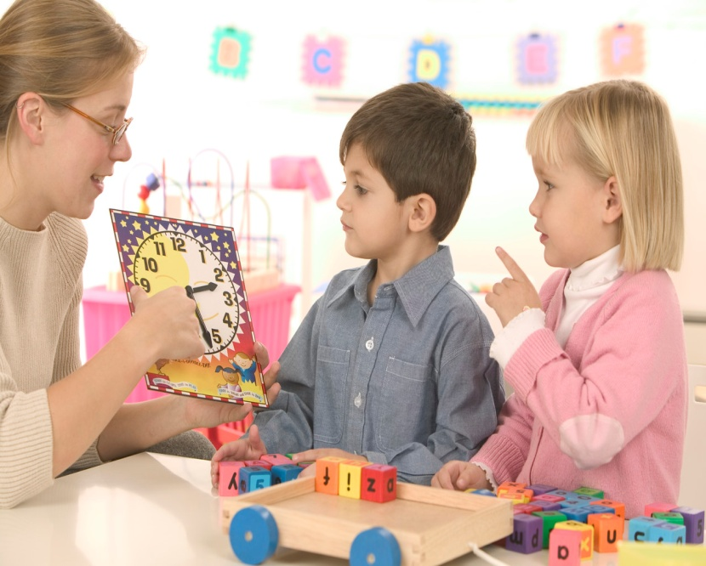
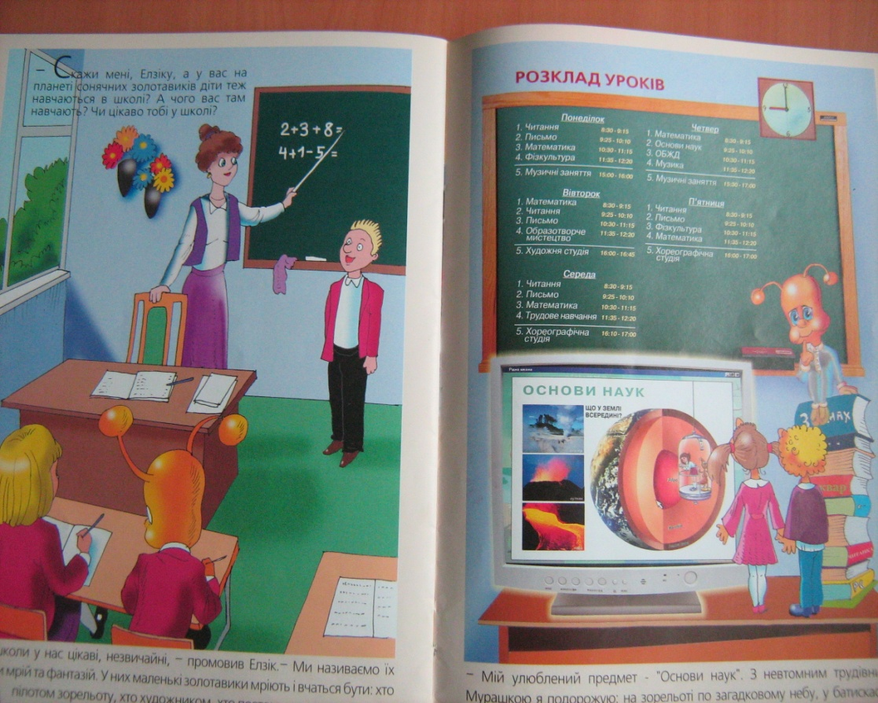
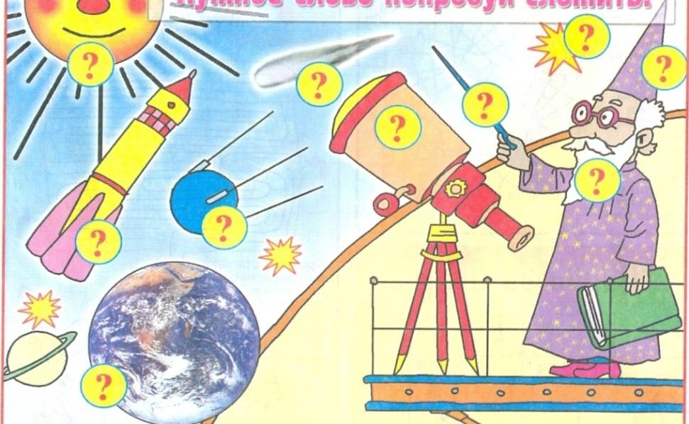
Теоретична частина може проводитись у формі бесіди, гри,
обговорення ситуацій або призначена для підтримки вивчення навчальних предметів, повторення і закріплення матеріалу.

Slide 4
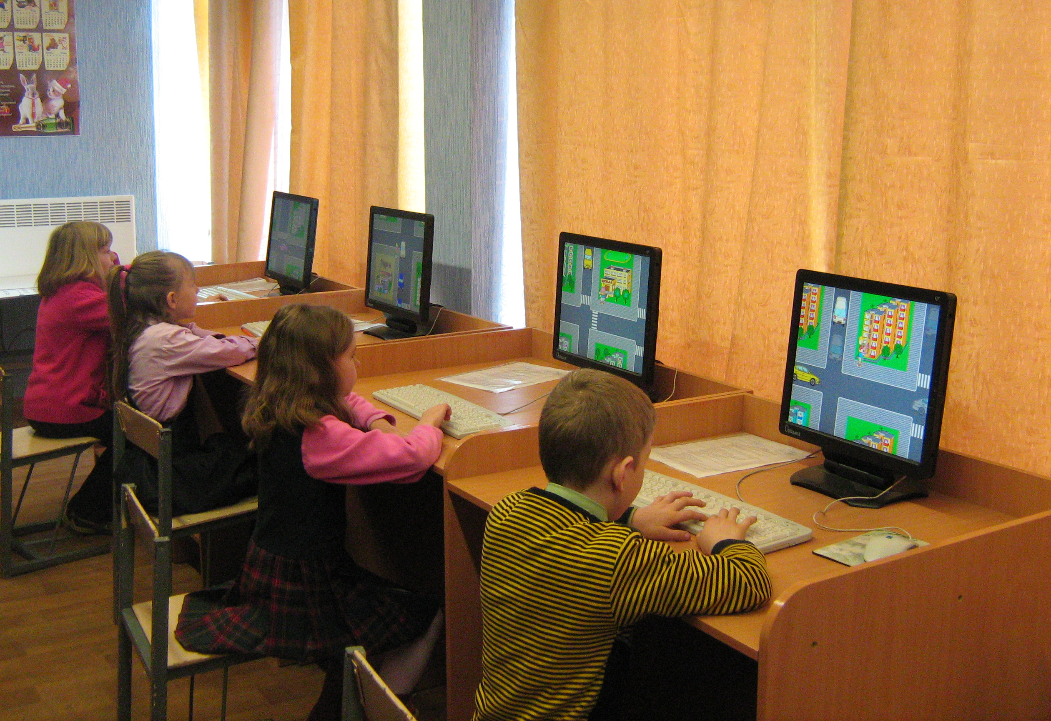
Друга частина – це практична робота учнів
за комп'ютерами.
На кожен клас розроблено 32 гри, по одній на урок.
Кожна має певне смислове навантаження:
на розвиток техніки роботи з маніпулятором “Миша",
реакції, уваги й зорової пам'яті,
комбінованого мислення, аналітичних і творчих здатностей,
розвиток навичок читання, додавання чисел.
Як правило, будь-яка комп'ютерна гра розвиває відразу кілька навичок,
головне, щоб це було зроблено вчасно й цікаво.

Slide 5
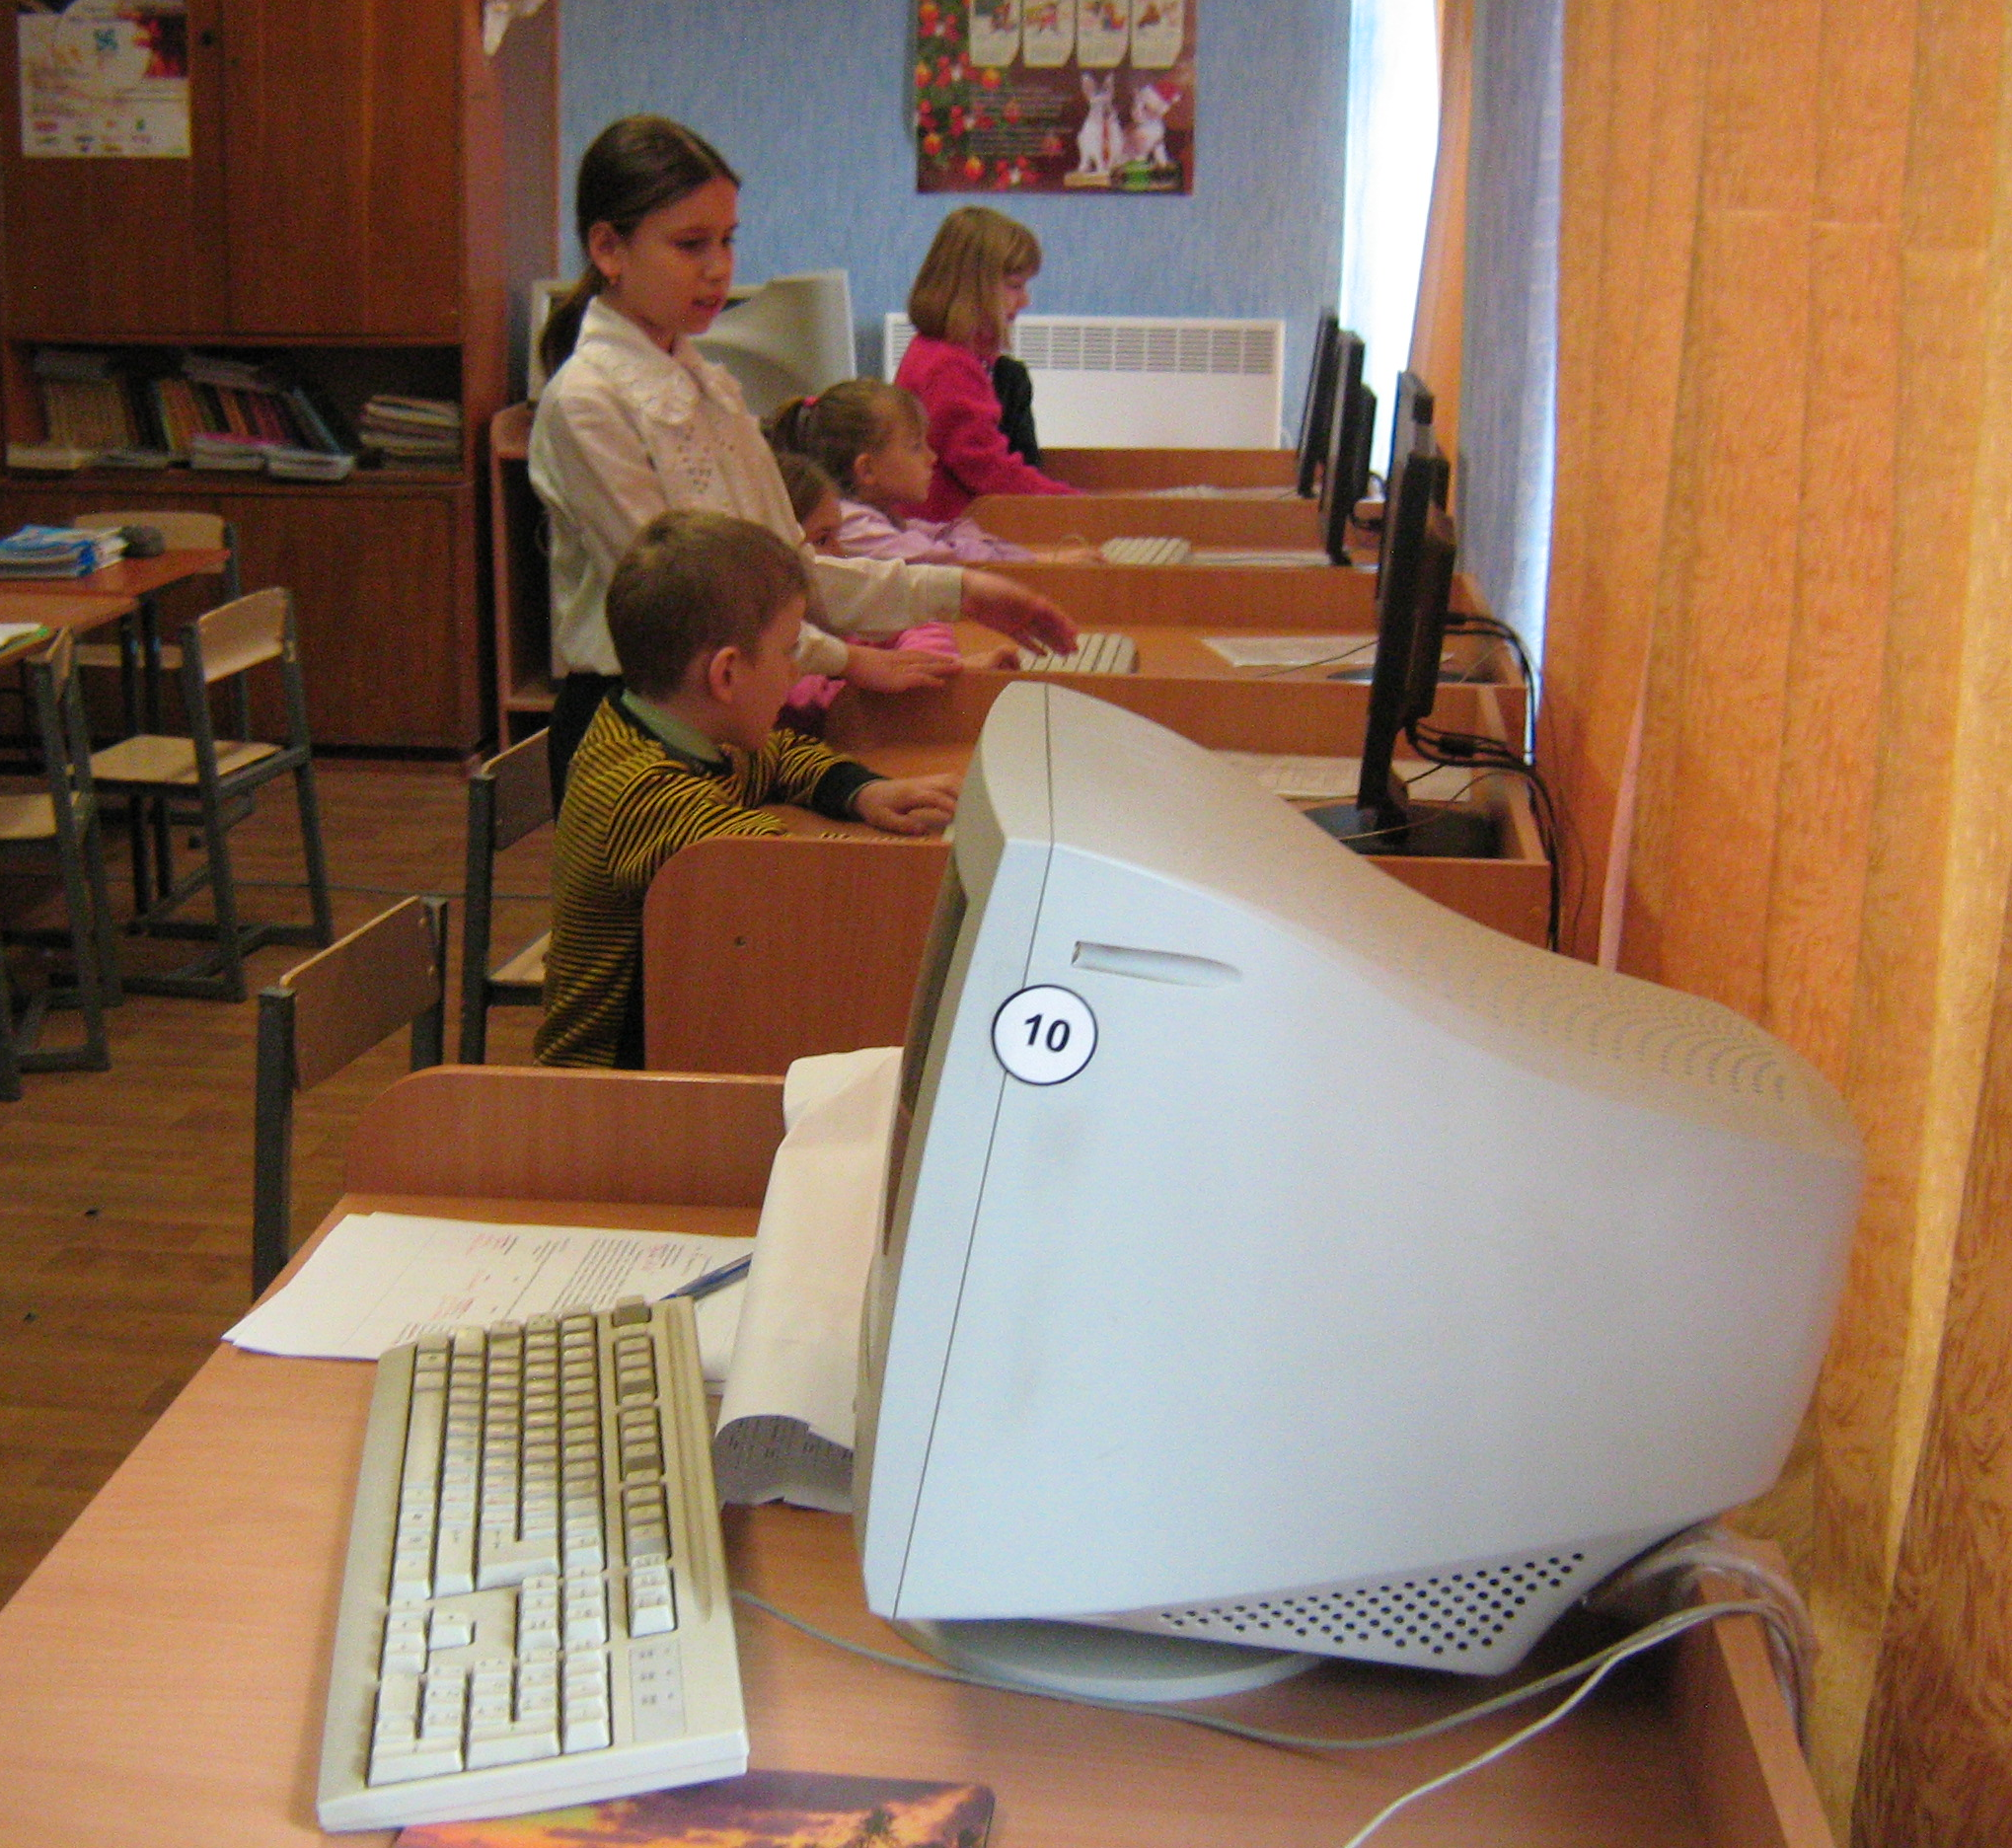
Загальний час роботи учня
за комп'ютером
не повинен перевищувати 15 хвилин,
тобто менше половини уроку.
Можливо використовувати комп'ютер фрагментами по 2-3 хвилини,
розподіляючи час взаємодії дітей
з комп'ютерними програмами
в режимі фронтальної діяльності
протягом всього уроку.

Slide 6
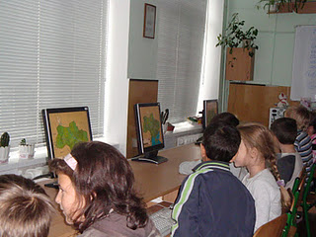
Теми ігор,
їхні режими й дидактичний матеріал
можуть вибиратися як з метою вивчення нового матеріалу,
закріплення або повторення, так і для контролю знань.
За рахунок зміни ігор і їхньої малої тривалості (10-15 хв.)
у дітей зберігається досить стійкий інтерес і працездатність
на занятті.

Slide 7
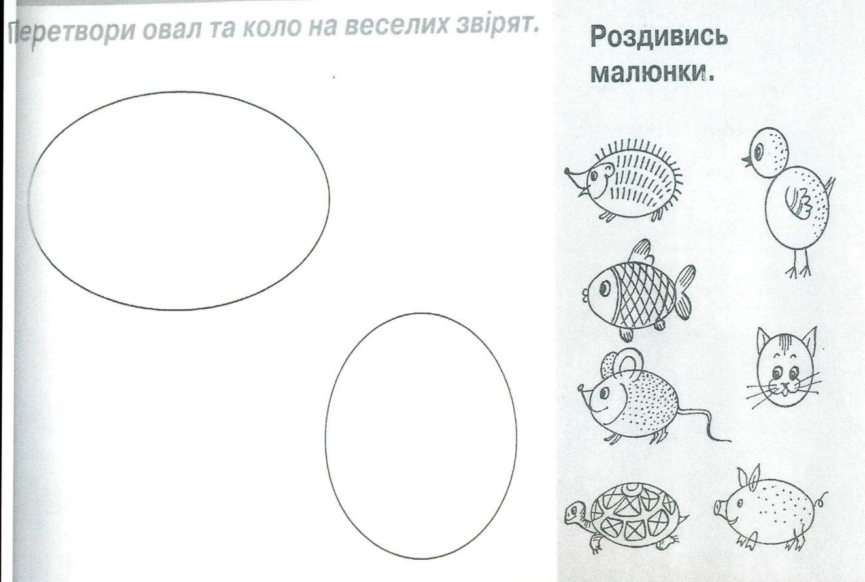
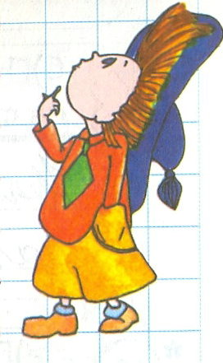
Третя частина уроку - це виконання учнями завдань
з логічним навантаженням
для розвитку пам'яті,
кмітливості, ерудиції.

Slide 8
Комп’ютер природно вписується в життя школи
і є ще одним ефективним технічними засобом,
за допомогою якого можна значно урізноманітити процес навчання.
Кожне заняття з комп’ютером викликає в дітей емоційний підйом,
а відстаючі учні, працюючи за комп’ютером,
непомітно для себе, не вдаючись до виснаження при вивченні
тієї або іншої теми, краще і легше засвоюють програмовий матеріал

Slide 9
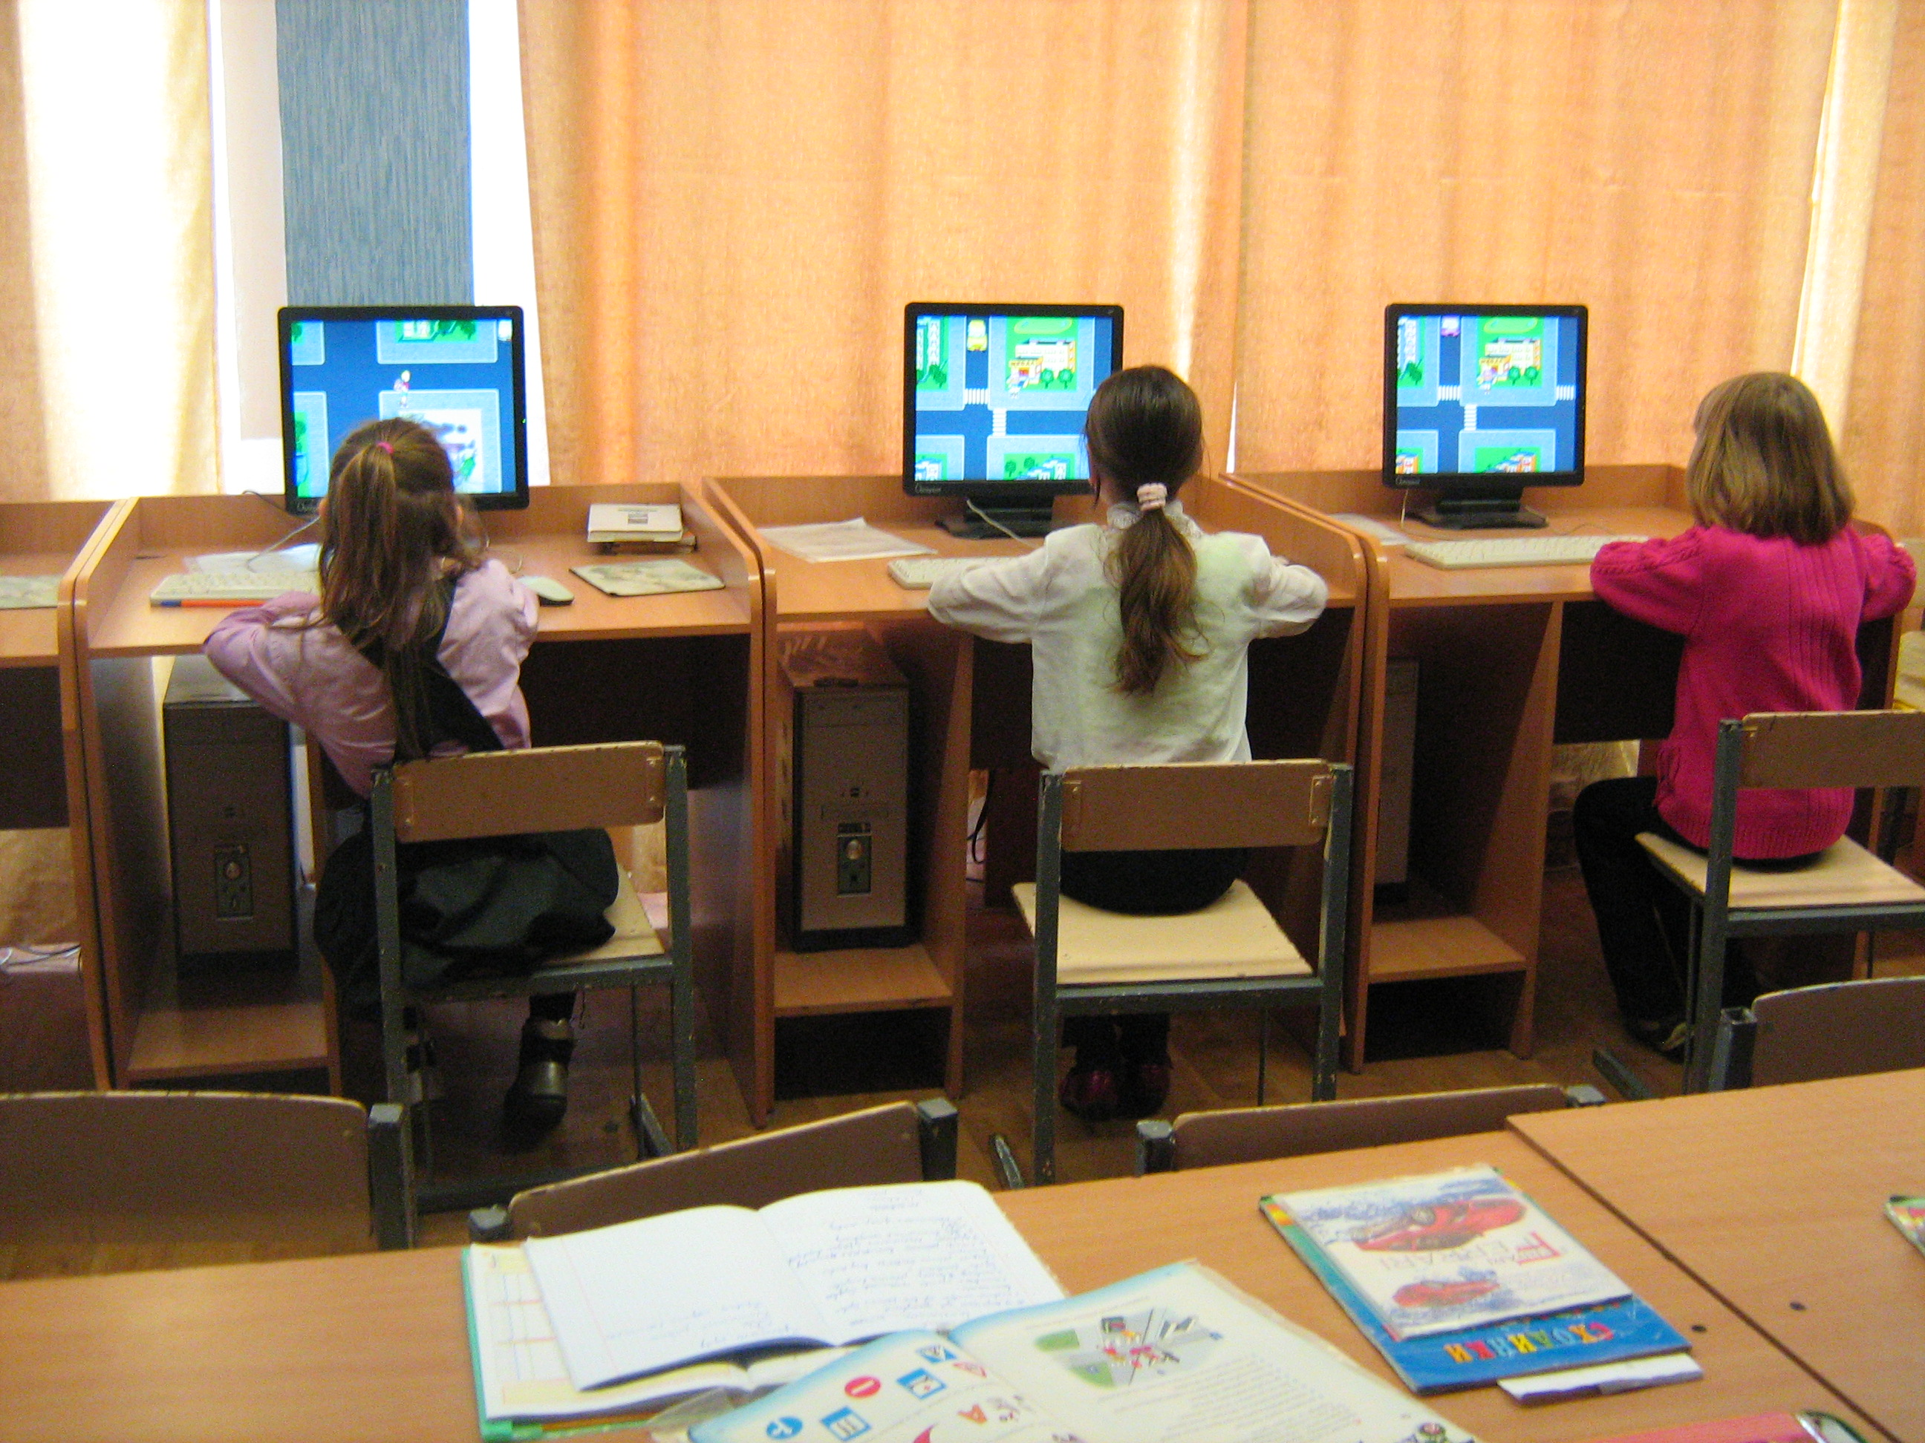
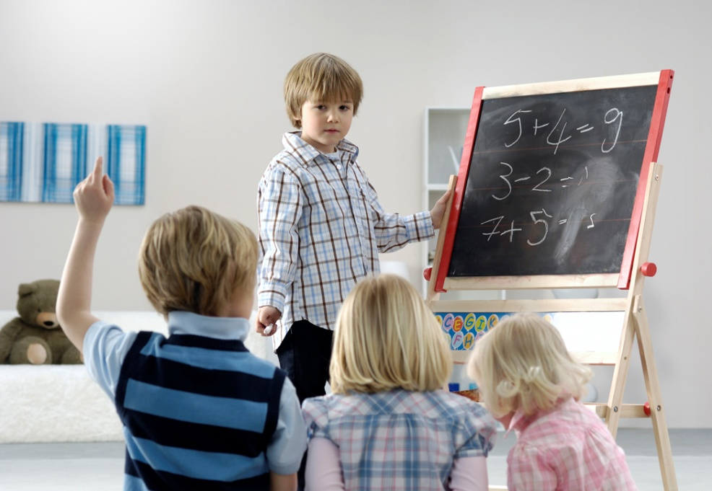
За умов систематичного доступу до комп'ютера
учні одержують наочні результати своєї роботи, що додає їм впевненості
в своїх силах.
У школяра виникає природне прагнення поділитися своїми знаннями та результатами роботи зі своїми товаришами.
Заняттям характерна більша, ніж на інших звичайних уроках, свобода спілкування учнів на уроці. Така система стосунків згуртовує колектив у досягненні спільної навчальної мети.

Slide 10
ОРІЄНТОВНИЙ КОМПЛЕКС ВПРАВ
для зняття втоми
під час навчання в кабінетах інформатики
Комплекс вправ для очей
Вправи виконуються сидячи в зручній позі, хребет прямий,
очі відкриті, погляд - прямо, відвернувшись від комп'ютера.
Варіант 1
1. Погляд спрямовувати вліво-вправо, вправо-прямо, вверх-прямо, додолу-прямо
без затримки в кожному положенні.
Повторити 5 разів і 5 разів у зворотному напрямі.
2. Закрити очі на рахунок "раз-два", відкрити очі і подивитися на кінчик носа на рахунок "три-чотири".
3. Кругові рухи очей: до 5 кругів вліво і вправо.
Варіант 2
1. Швидко кліпати очима протягом 15 с.
2. Заплющити очі. Не відкриваючи очей, начебто подивитися ліворуч на рахунок "раз-чотири",
повернутися у вихідне положення.
Так само подивитися праворуч на рахунок "п'ять-вісім" і повернутися у вихідне положення.
Повторити 5 разів.
3. Спокійно посидіти із закритими очима, розслабившись протягом 5 с.

Slide 11
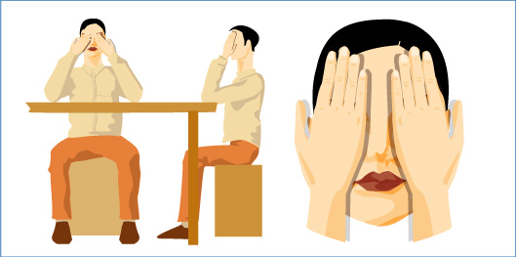
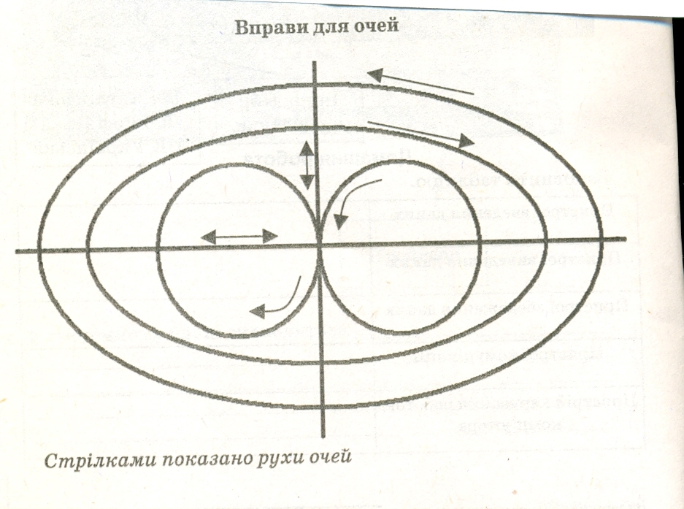
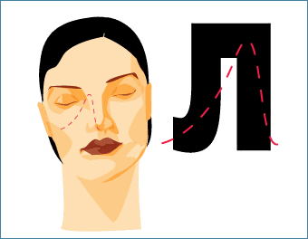

Slide 12
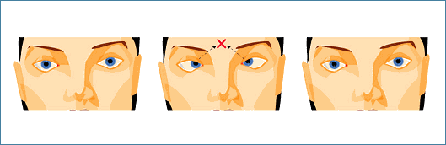
Вправи для очей
Варіант 1.
Заплющити очі на кілька секунд, сильно напружуючи м'язи очей, потім розплющити їх, розслабляючи м'язи очей. Дихання ритмічне. Повторити 4-5 разів.
Подивитись на перенісся і затримати подих на час кількох повних циклів дихання.
До втоми очі доводити не можна. Потім перевести погляд удалечінь (подивитись у вікно).
Повторити 4-5 разів.
Не повертаючи голови, подивитись направо і зафіксувати погляд на кілька секунд,
потім подивитись вдалечінь прямо.
Аналогічно виконати вправу з фіксацією наліво, угору, додолу.
Повторити 4-5 разів.
Часто заплющувати і розплющувати очі (кліпати) протягом 20-30 секунд.

Slide 13
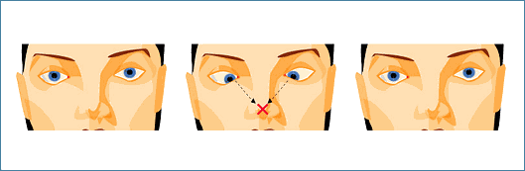
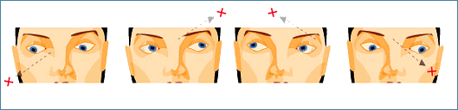
Варіант 2.
Дуже повільно переводити погляд:
вдихаючи, дивитись вправо, потім угору,
видихаючи - вліво і додолу.
Потім спрямувати погляд удалечінь. Повторити вправу, спрямовуючи погляд у протилежний бік.
Виконати вправу 4-5 разів в один бік і стільки ж - в інший.
Для покращення фокусування ока подивитись на кінчик носа, потім одразу перевести погляд у далечінь.
В обох випадках погляд затримати на кілька секунд.
Повторити вправу 4-5 разів.
Заплющити очі на 3-5 секунд, а потім розплющити їх на такий же час.
Повторити вправу 4-5 разів.
Не повертаючи голови, переносити погляд
угору-прямо-додолу, потім - вліво-прямо-вправо.
Аналогічно виконувати рухи очей по діагоналі
в один та інший бік.
Повторити комплекс вправ 4-5 разів.

Slide 14
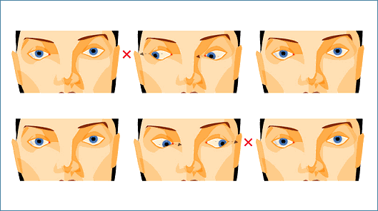
Варіант 3.
Подивитись вправо, не повертаючи голови,
і зафіксувати погляд на кілька секунд.
Потім - вліво на кілька секунд і подивитись прямо. Спрямувати погляд угору на кілька секунд,
потім додолу, розслабивши м'язи очей,
насамкінець - прямо перед собою.
Повторити вправу 4-5 разів.
Подивитись кілька секунд на кінчик пальця, віддаленого на 30 см від очей,
потім перенести погляд удалечінь
і затримати погляд на 3-5 секунд.
Вправу повторити 4-6 разів.
Заплющити очі на 5-10 секунд, розслабивши м'язи очей, і розплющити їх на такий же час.
Повторити вправу 4-5 разів.
Зробити кілька колових рухів (4-5) очима
в один бік, а потім в другий. Темп середній.
Перенести погляд прямо перед собою
на 5-7 секунд.
Повторити вправу 3-4 рази.
Покліпати кілька разів учима, не напружуючи м'язи очей

Slide 15
Успіхів
у подоланні сходинок
до інформатики

